Slide 1

Môn: TOÁN LỚP 1
Bài 29: Phép cộng số có hai chữ số với số có một chữ số (Tiết 1)
GV: Nguyễn Diệu Hương
Lớp: 1A5
Trường: Tiểu học Hưng Đạo

Slide 2








01

Slide 3





Chăm sóc cây táo
Đọc hoàn chỉnh các phép cộng
3 + 5 =.?.
2 + .?. = 8
4 + .?. = 10
8
6
6
7 +.?. = 10
3 + 3 = .?.
4 + 4 = .?.
3
6
8
3 + 4 = .?.
2 + 5 = .?.
1 + 8= .?.
7
7
9
Notes:
Ghi chú: GV gọi HS trả lời, trả lời đúng thì click chuột vào phép tính => đáp án và 1 quả táo sẽ xuất hiện.

Slide 4
BÀI 29: PHÉP CỘNG SỐ CÓ HAI CHỮ SỐ VỚI SỐ CÓ MỘT CHỮ SỐ

Slide 6


Chục | Đơn vị
4
1
+
5
4
6
41
1 cộng 5 bằng 6 viết 6
+
Hạ 4, viết 4
41 + 5 = ?
5
46

Slide 7


Chục | Đơn vị
2
0
+
4
2
4
20
0 cộng 4 bằng 4, viết 4.
Hạ 2, viết 2.
+
24
4
20 + 4 = ?
4
2

Slide 9



1
Tính
24
60
82
+
+
+
3
7
5
27
67
87

Slide 10

Đặt tính rồi tính
2
11 + 8
71 + 5
94 + 4
1
1
7
1
9
4
+
+
+
8
5
4
1
9
7
6
9
8

Slide 11
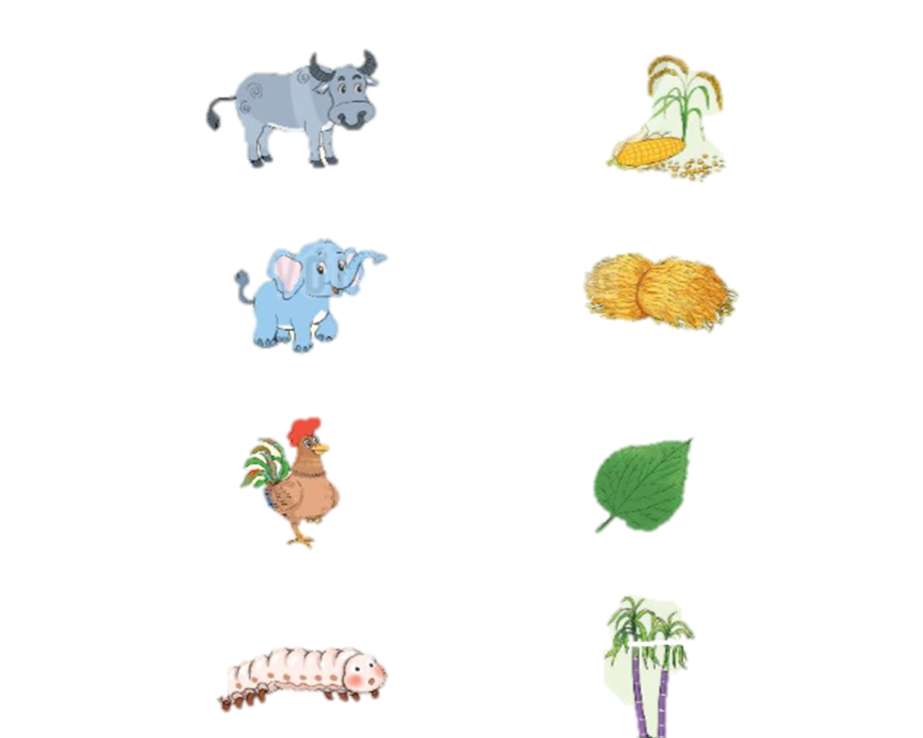

Tính rồi tìm thức ăn cho mỗi con vật
3
98
40 + 9
49
76 + 2
26
90 + 8
25 + 1
78

Slide 12


